Slide 1
Baltų mitologija:
MEDŽIAI

Slide 2
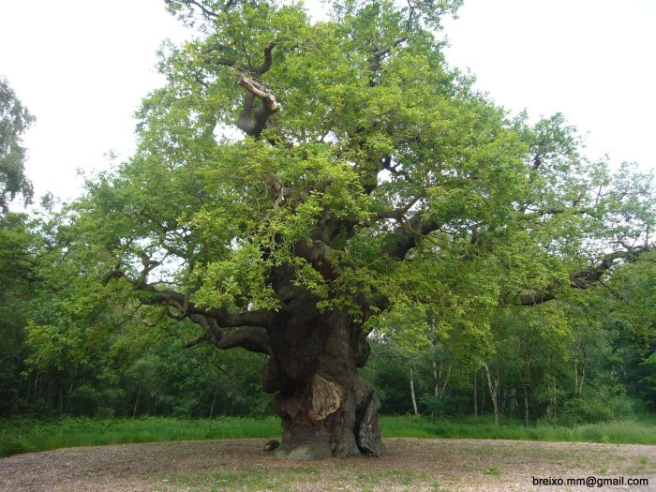
ĄŽUOLAS

Slide 3
Baltų tautosakoje ir mitologijoje svarbiausias medis – ąžuolas. Ąžuolus senovės lietuviai laikė Dievo namais, Perkūnui skirtais medžiais.
Šventvietės, aukurai būdavo ąžuolynuose ar šalia pavienių didingų ąžuolų. Šių apylinkių žmonės dar ir dabar pasakoja apie šventame Gojaus miške, prie Kernavės augusį didžiulį ąžuolą, po kuriuo melsdavosi jų protėviai.

Slide 4
Labiausiai gerbiami būdavo ypač aukšti, vešlūs, gumbuotomis šakomis medžiai. Melsdamasis po tokiu ąžuolu, žmogus galėjo tikėtis lengviau susisiekti su dievais, čia sukalbėta malda būdavo veiksmingesnė.
Istoriniuose šaltiniuose minimos prūsų šventovės Ramuvos centre augo didžiulis šventasis ąžuolas, prie kurio krivis aukodavo, kreipdavosi į dievus. Per šventąjį medį vykdavo žmonių ir dievų dialogas, čia susisiekdavo žemiškasis ir anapusinis pasauliai. Aukojimo metu, būdamas šalia ąžuolo, krivis sužinodavo dievų valią per jų siunčiamus ženklus, lapų šlamėjime jis girdėdavo dievų žodžius, kuriuos po to galėdavo perduoti patarimo klausiantiems žmonėms.

Slide 5
Visose baltų žemėse ąžuolai ir ąžuolų giraitės buvo laikomos šventomis, jose nebuvo galima net šakelės nulaužti, nes čia apsireikšdavo dievai. Plintant krikščionybei, misionierių pastangomis šventieji miškai ir ypač ąžuolai buvo naikinami. Tai labai baugino ir skaudino žmones, matančius savo dievus gamtoje, išskirtinėse vietose. Istoriniuose šaltiniuose rašoma, kad žmonės skundėsi Lietuvos Didžiajam Kunigaikščiui Vytautui, jog misionieriai kerta šventą girią ir nori atimti iš Dievo jo namus. Jie sakosi mieliau apleisią savo kraštą, negu atsižadėsią prigimtosios tikybos

Slide 6
Ir laidojimo apeigos būdavo atliekamos šventuose gojuose, alkuose, čia įvairių švenčių metu buvo paminimi mirusieji, vaišinamos vėlės. Prie vyro, ypač kilmingo, kapo sodindavo ąžuoliuką ir ilgainiui laidojimo vietose išaugdavo ištisi gojeliai. Ir dabar, apsilankę netoli esančiame Karmazinų pilkapyne, tarp pilkapių galite pamatyti senolius šimtamečius ąžuolus bei visoje pilkapyno teritorijoje besistiebiančius jų vaikaičius

Slide 7
Baltų gentyse vyravo tikėjimas, kad mirus žmogui, jo vėlė apsigyvena medyje, toks medis tapdavo neliečiamu. Iki šių dienų, išgirdę traškančius, girgždančius medžius, lietuviai sako, kad juose kenčia vėlės, sukalba maldą. Iki nesenų laikų tikėta, kad negalima kirsti tėvų ar senelių pasodintų medžių, nes nukirtęs gali mirti. Jei senelio pasodintą medį tekdavo nukirsti, už jo vėlę reikėdavo užpirkti šv. Mišias. Daugelyje giminių, gimus berniukui sodindavo ąžuoliuką, o mergaitei – liepaitę.

Slide 8
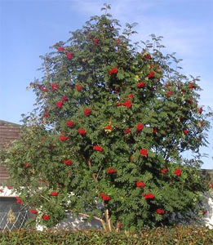
ŠERMUKŠNIS

Slide 9
Senovės raštuose, kur kalbama apie lietuvių tikėjimus, po šventojo medžio – ąžuolo – antruoju įvardijamas šermukšnis. Jo malkos tinkančios apeigų ugniai. Dzūkijoje, tarp Tiltų ir Dargužių kaimų, kaip tik ir auga tokia pora: po galiūnu ąžuolu prisiglaudusi šermukšnėlė.

Slide 10
Dieveniškių apylinkėse dar atmenamas prosenoviškas paprotys: seniau kai kurie žmonės išsirinkdavo miške kokį
medį, paprastai šermukšnį, jį prižiūrėdavo, saugodavo iki savo mirties. Kai atsitikdavusi kokia negerovė, eidavo prie to medžio paguodos ieškoti. Štai kur prasiskleidžia senoji lietuvių pasaulėjauta: prie medžio paguodos ieškoti...

Slide 11
Lietuvių sakmėse teigiama, kad šermukšniuose gyvenančios kalvių dvasios. O kalvis kitados nukalė žmonėms saulę, pasilypėjo ant savo trobos stogo ir pakabino ją danguje. Ši sakmė 1261 metais užrašyta rusų metraštyje (vadinamojoje Malalos kronikoje), kur pasakojamas ir Sovijaus mitas apie baltų gentyse įsigalėjusio mirusiųjų deginimo papročio kilmę.

Slide 12
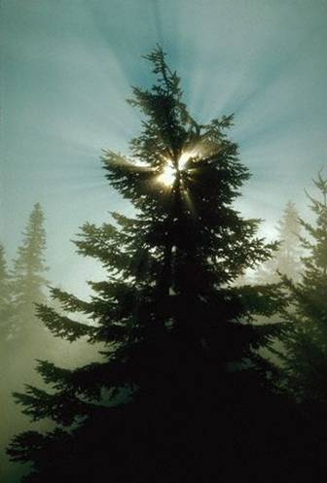
EGLĖ

Slide 13
Vilties simbolis
Baltų mitologijos žinovų teigimu, eglė - mirties, nelaimės medis. Dzūkijos gamtininkas Henrikas Gudavičius prisimena tautosakininko Norberto Vėliaus jam pasakotą legendą. Esą kadaise buvo badmetis, ir viena moteris iš skausmo, kad nebegali išmaitinti savo vaikų, virto medžiu. Ji buvo apsisiautusi šiurkščia skara, tad tapo egle.
N.Vėlius rašė, kad eglė lietuvių mitologijoje siejama su velniu, požemio būtybėmis. Karelai taip pat tikėję, kad šis medis yra tamsių ir piktų dvasių buveinė, nes po jo šakomis lengva pasislėpti. Tradicija eglišakėmis žymėti kelią pas iškeliaujantįjį į anapus tebėra gyva ir dabar.

Slide 14
Tačiau kitos legendos sako, kad eglė - amžinumo simbolis, skatinąs susimąstymą ir viltį. "Gal nuolat žalia eglė parodo, kad ir žvarbiausią dieną galima skleisti gyvybingą žalią šviesą?" - svarsto H.Gudavičius. Tokios teorijos laikosi ir miškininkas Rimantas Klimas. "Kai aplinkui šalta, nyku ir tamsu, žmogus pasiilgsta žalumos, todėl ir puošia eglutę. Ji jam pakeičia saulę", - aiškina R.Klimas.

Slide 15
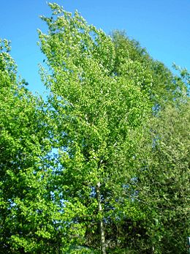
DREBULĖ

Slide 16
Tai labai plačiai žinomas ir naudojamas medis. Mediena nepūva vandenyje, todėl naudojama šulinių rentiniams, tvoroms, pirtims statyti.
Apie drebulę dažnai sklando daug „negerų“ prietarų. Sakoma, kad Judas pasikorė ant drebulės, drebulę draudė sodinti prie namų. Ant drebulinių malkų degindavo kerėtojus, skenduolius.

Slide 17
Tačiau žiniuonys nuo seno drebulę naudojo gydymui. Ligonį sodindavo ant šviežio drebulės kelmo, kad iš jo išeitų visos ligos. Kad gydymas būtų veiksmingesnis, ligonis prižadėdavo nieko drebulei nedaryti. Statydami namą, kampuose įkaldavo drebulinius kuoliukus, saugodami juos nuo nelaimių. Drebuline lazda apibrėžtas magiškas ratas saugodavo nuo piktųjų dvasių. Drebulė būdavo naudojama apsisaugojimui nuo negerųjų jėgų, chtoniškųjų būtybių. Drebulės šakelėmis šv. Jono naktį apsaugodavo gyvulius nuo raganų. Per drebulės šakas pervesdavo sergančią karvę, naujai pirktą arklį.

Slide 18
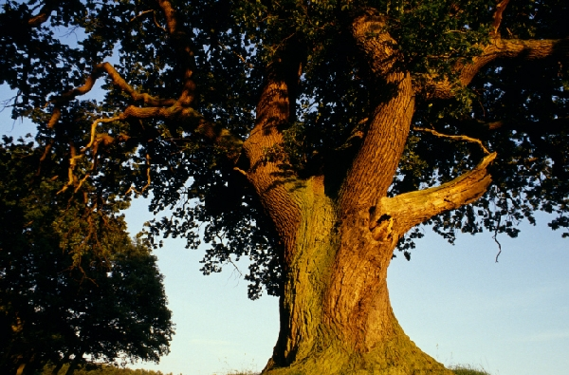
Šiandien daugeliui medis jau mažai ką reiškia: kažkas pasodino, kažkas nulaužė. Retas šiuolaikinis žmogus susikalba su medžiu ir širdimi jaučia jo gyvybę.

Slide 19
AČIŪ UŽ DĖMESĮ !
Darbą atliko: Ugnė Lukauskytė 7b

